Slide 1
Измерение и тестирование пропускной способности сети. Воспроизводимый эксперимент
Абд эль хай мохамад
РУДН, Москва, Российская Федерация

Slide 2
Введение
Текст ...

Slide 3
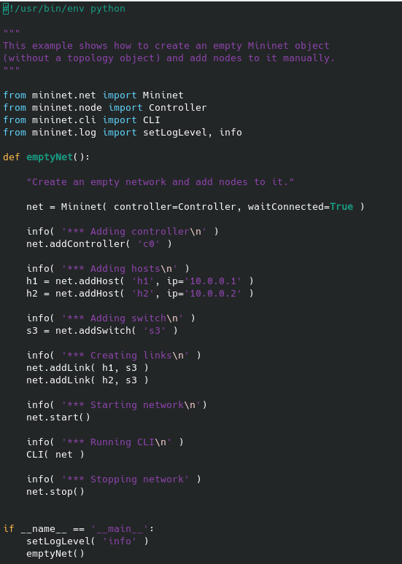
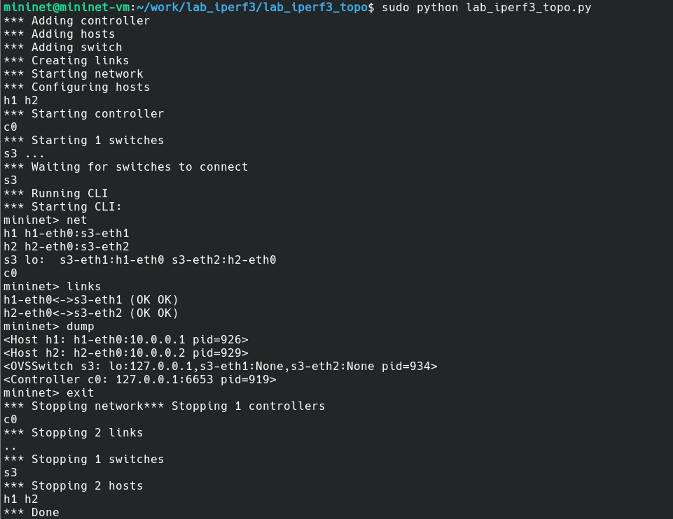
Выполнение задачи

Slide 4
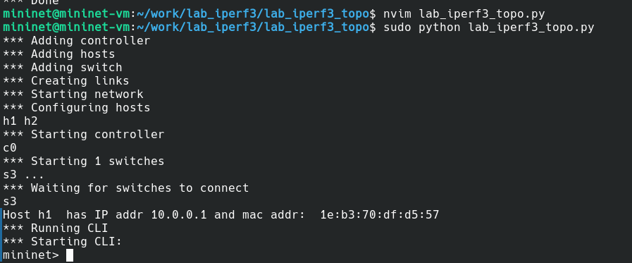
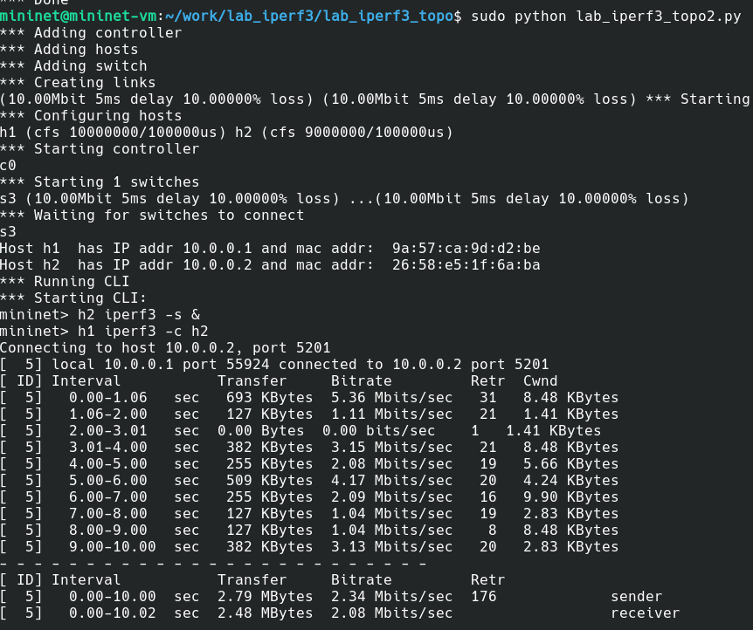
Выполнение задачи

Slide 5
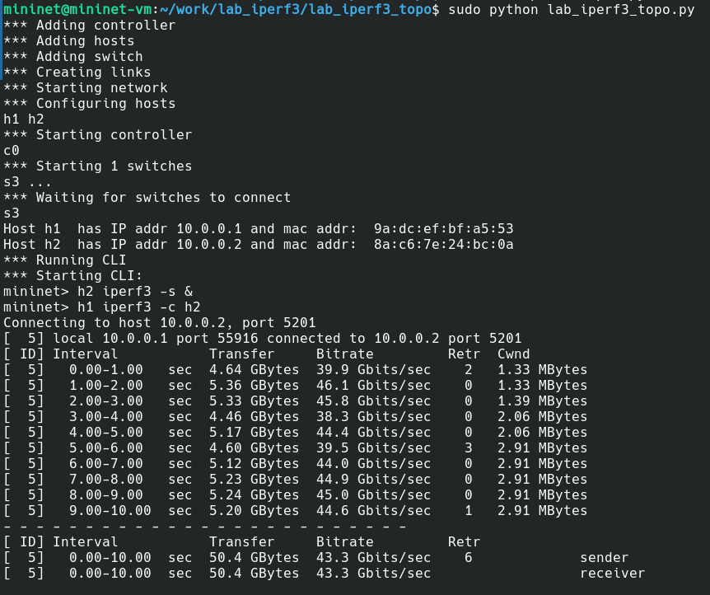
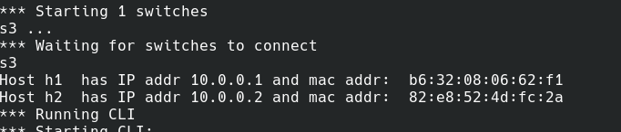
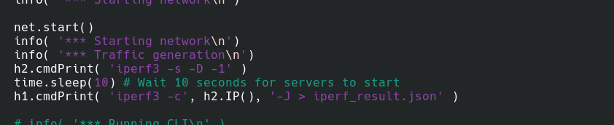
Выполнение задачи

Slide 6
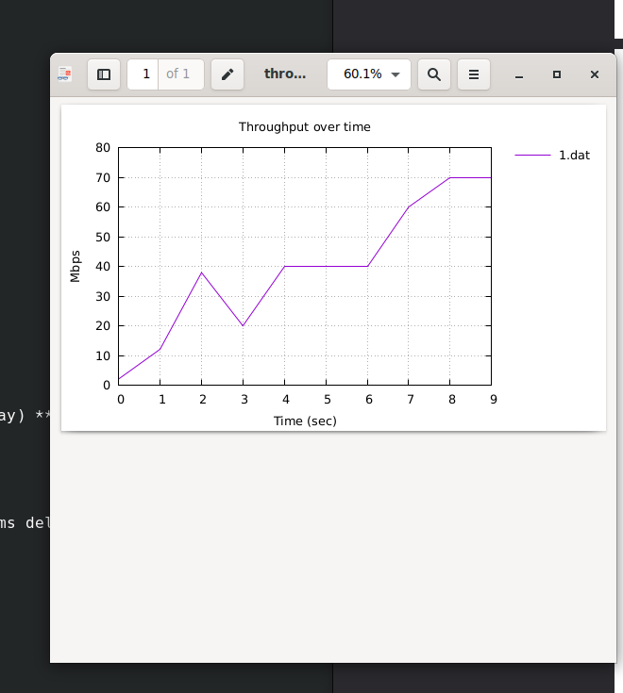
Выполнение задачи

Slide 7
Вывод
Текст ...

Slide 8
Спасибо За Внимание

